Slide 1
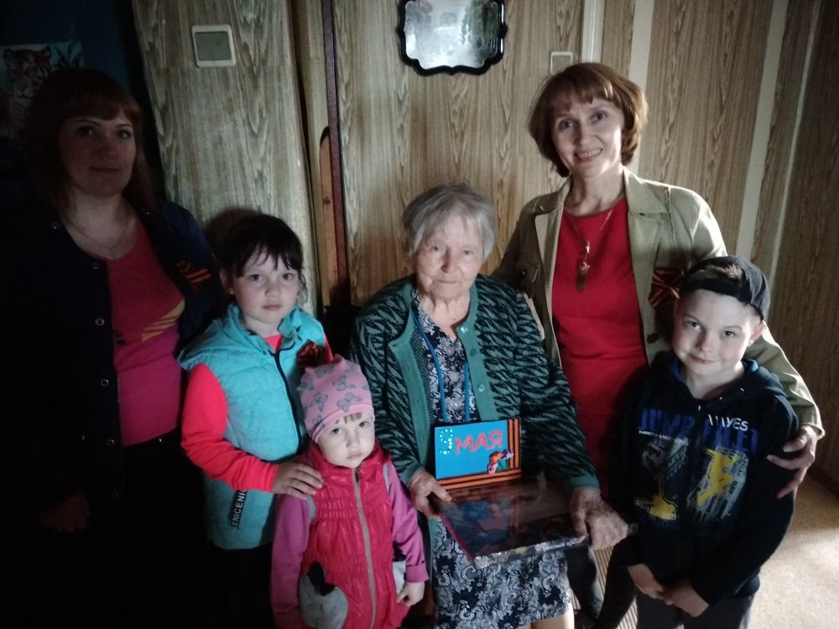
Муниципальное автономное дошкольное образовательное учреждение «Детский сад «Радуга» Разновозрастная группа
Акция «С вниманием к ветеранам!
День Победы
Праздник Победы — 9 мая, Вас поздравляем, бабули родные, Вместе с Отчизной вынесли вы, Суровые тяготы, страшной войны! Юность вашу, та война опалила, Но веру в победу, она не сломила, Сильные женщины русской земли, Мужчинам победу добыть помогли! Бабули, здоровья вам мы желаем И мирного неба от края до края!
Авторы презентации:
Швецова О.Ю.
Чезганова В.Б..
Май 2022 г.

Slide 2
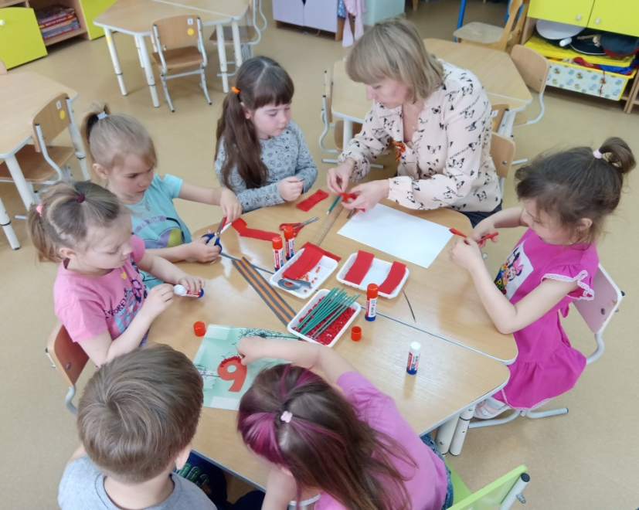
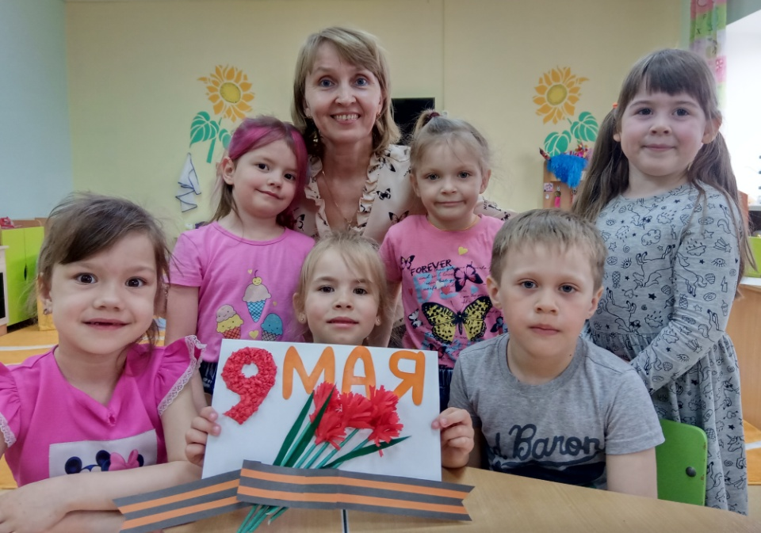
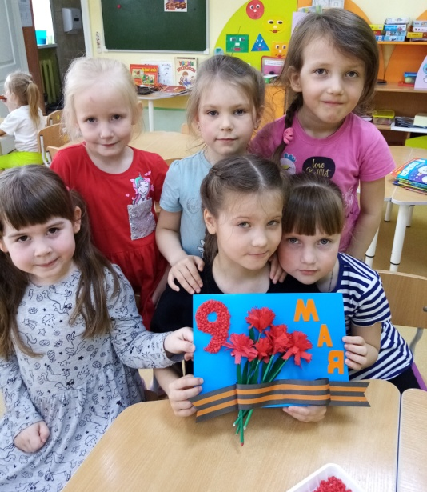
К Дню Победы мы готовились заранее И открытки мастерили,

Slide 3
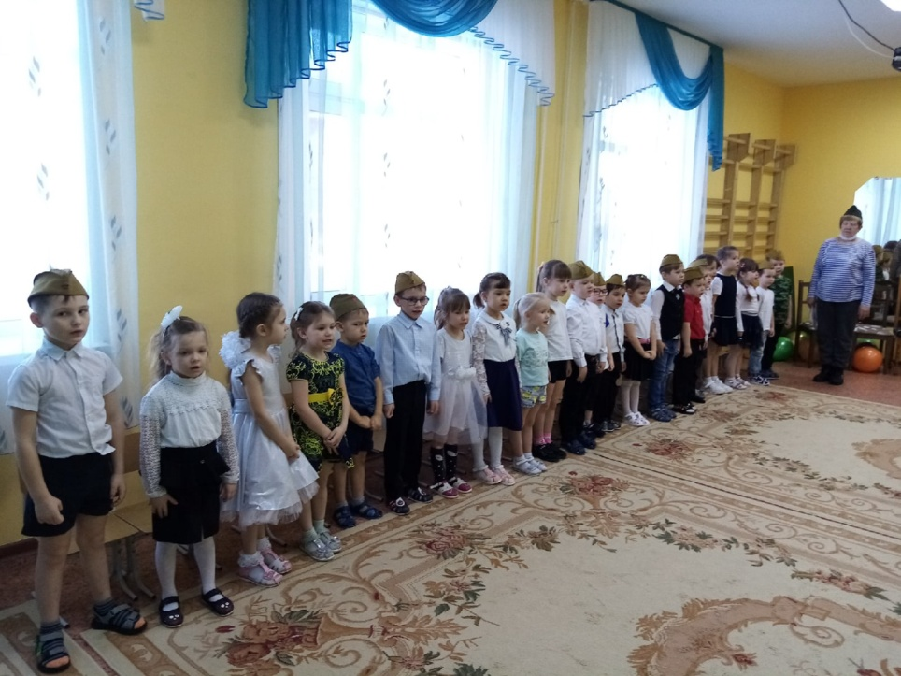
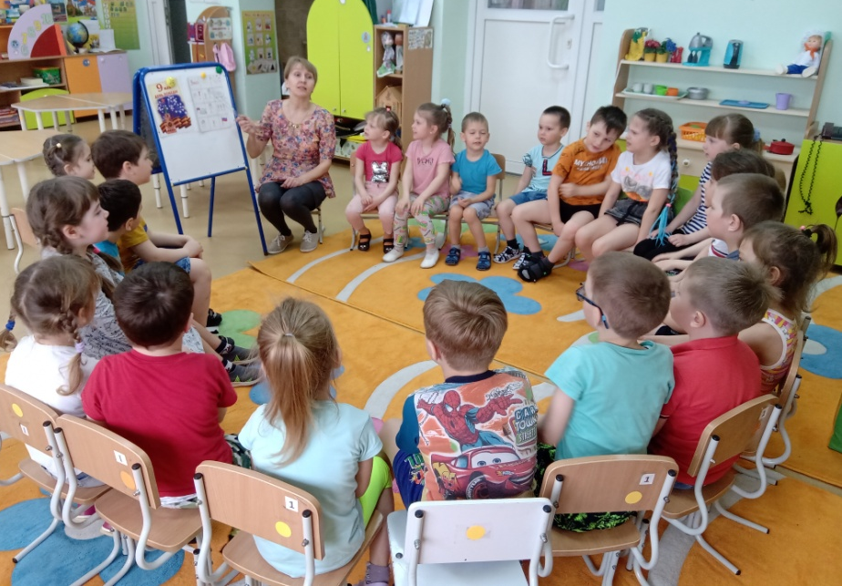
Учили песни и стихи

Slide 4
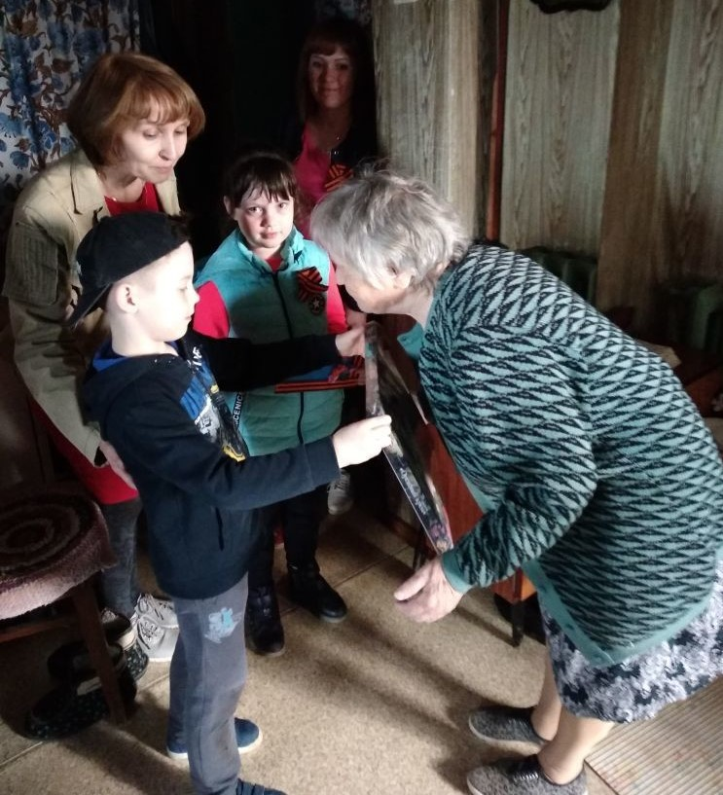
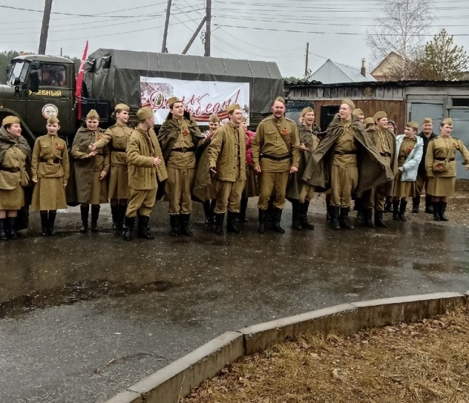
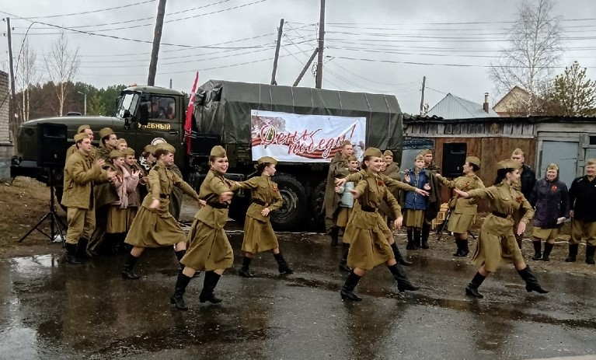
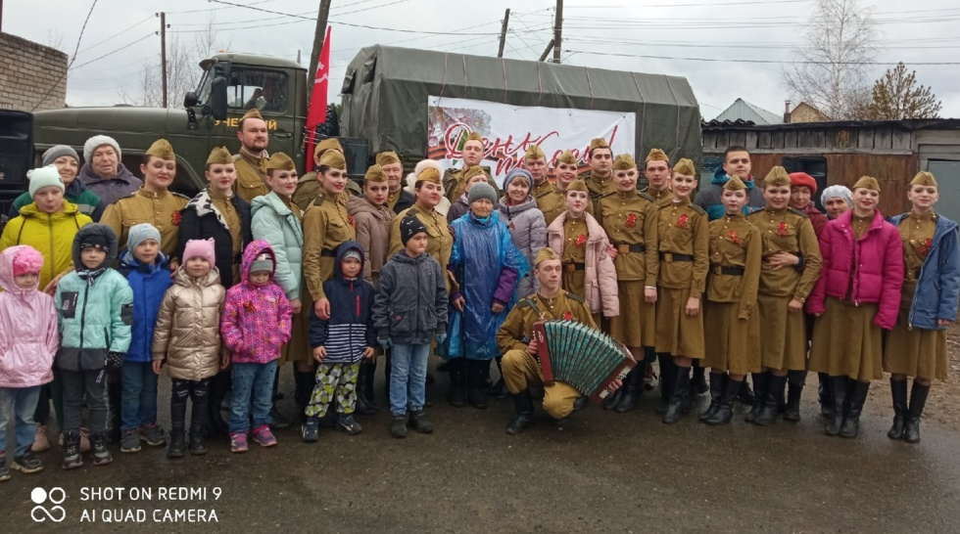
К ветерану мы ходили, И на «концерт на колесах» пригласили!

Slide 5
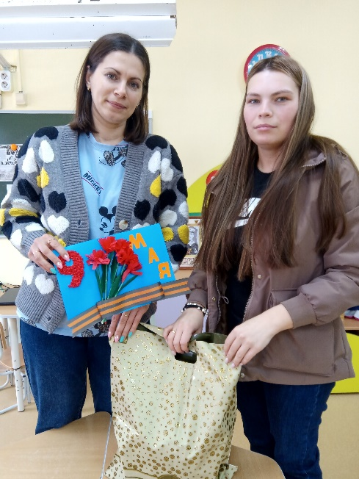
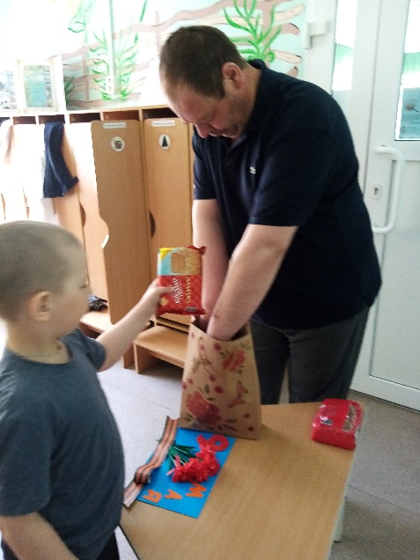
С праздником великим поздравляли На концерт Таисию Дмитриевну приглашали И здоровья ей желали!
А родительский актив подготовил подарок ветеранам

Slide 6
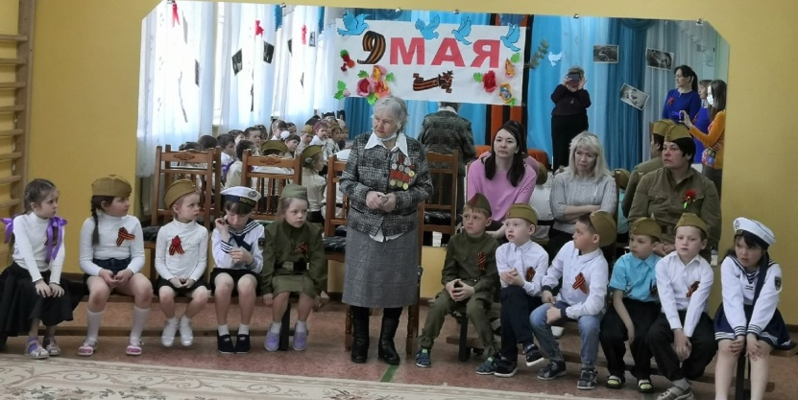
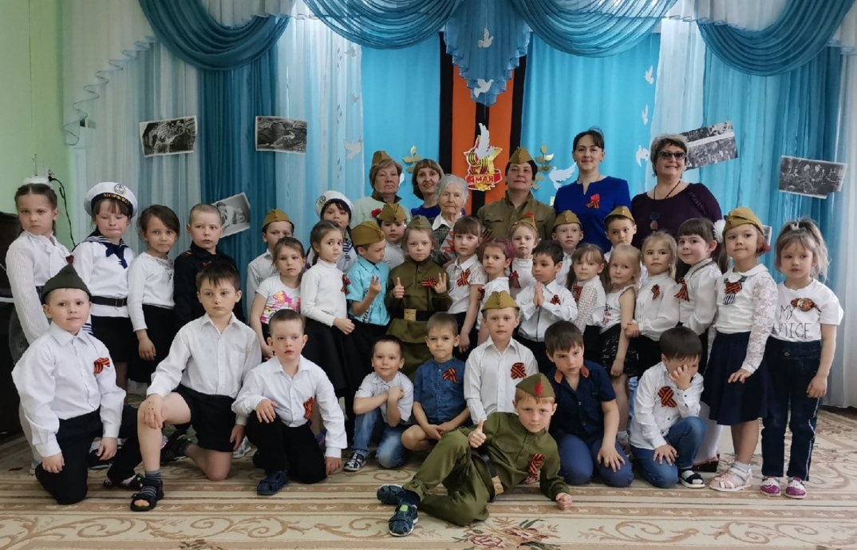
Праздничный концерт прошёл у нас Все выступали просто класс!

Slide 7
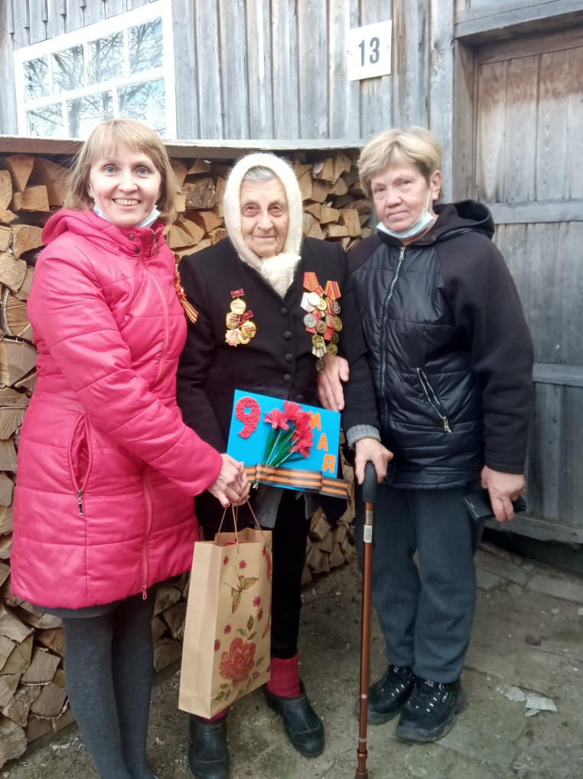
Труженицу тыла Полину Васильевну с праздником Великой Победы поздравляли и подарки от детей и родителей вручали

